Slide 1
大众点评数据分析及预测
发言者：韦奕辉
Notes:
ID=d924773e-9a16-4d6d-9803-8cb819e99682 Recipe=text_billboard Type=TextOnly Variant=0 FamilyID=AccentBoxWalbaum_Zero

Slide 2





团队
顾正昕
181250037
李昂
181250064
陶志豪
181250130
韦奕辉
181250150
张之扬
181250189

Slide 3

目录 Content
主题一 研究问题
主题二 总体架构
主题三 数据获取
主题四 流计算
主题五 最终结果展示

Slide 4


简介
大众点评网于2003年4月成立于上海。大众点评是中国领先的本地生活信息及交易平台，也是全球最早建立的独立第三方消费点评网站。
大众点评月活跃用户数超过2亿，收录商户数量超过1400万家 ，覆盖全国2500多个城市及美国、日本、法国等近百个热门旅游国家和地区。

Slide 5
主题一
研究问题

Slide 6
问题？
顾客
商家
去哪吃
吃什么
要花多少钱
在哪开店
做什么菜
能不能赚钱

Slide 7
主题二
总体架构

Slide 8
总体架构
数据获取
流准备和监听
流计算
获得动态结果
建立推荐算法

Slide 9
主题三
数据获取

Slide 10
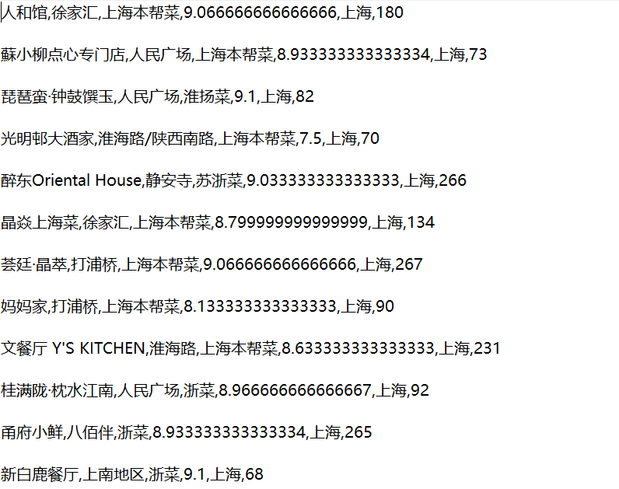
数据获取
城市
商圈
店名
人均
评分
类型

Slide 11
主题四
流计算

Slide 12
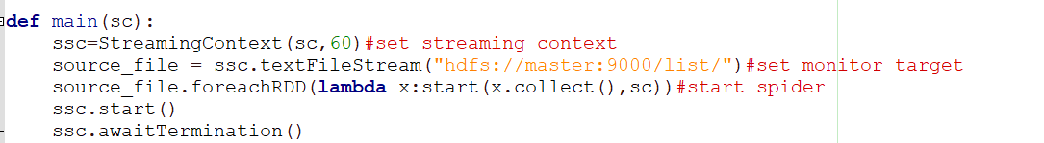
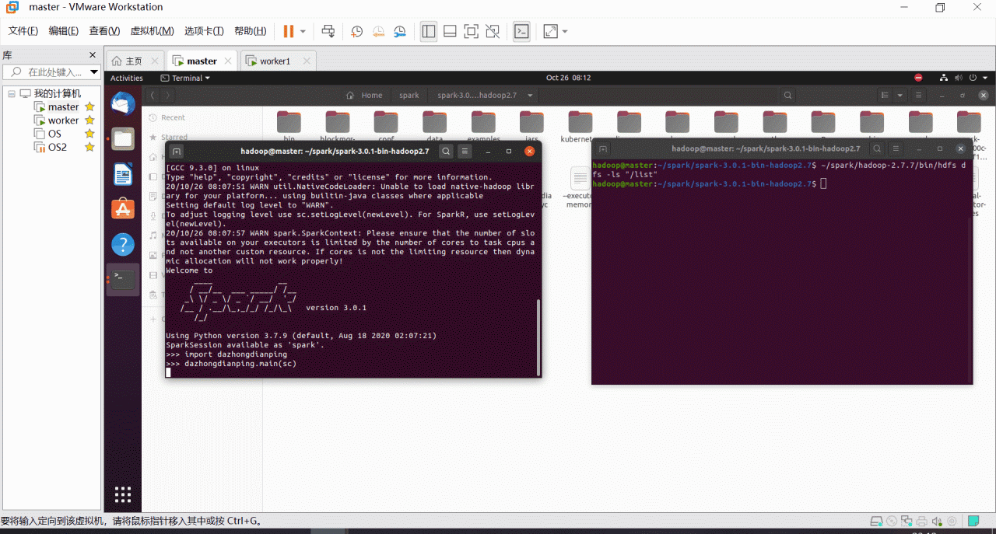
流准备和监听

Slide 13
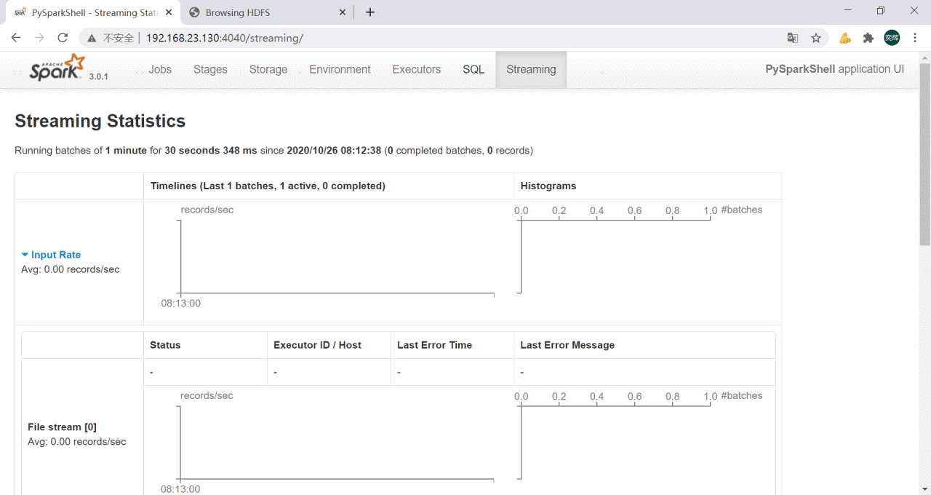
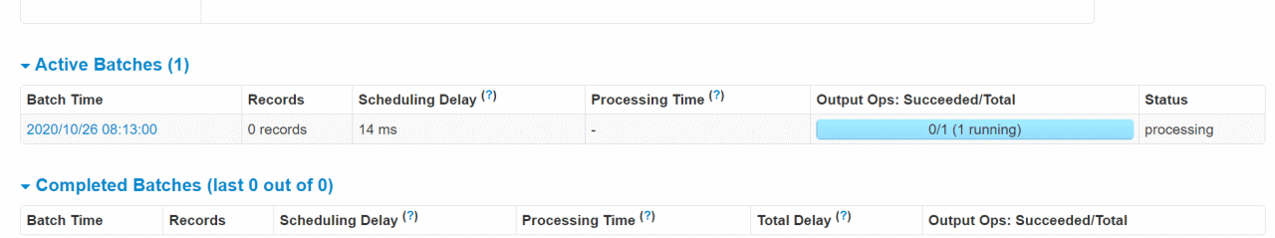
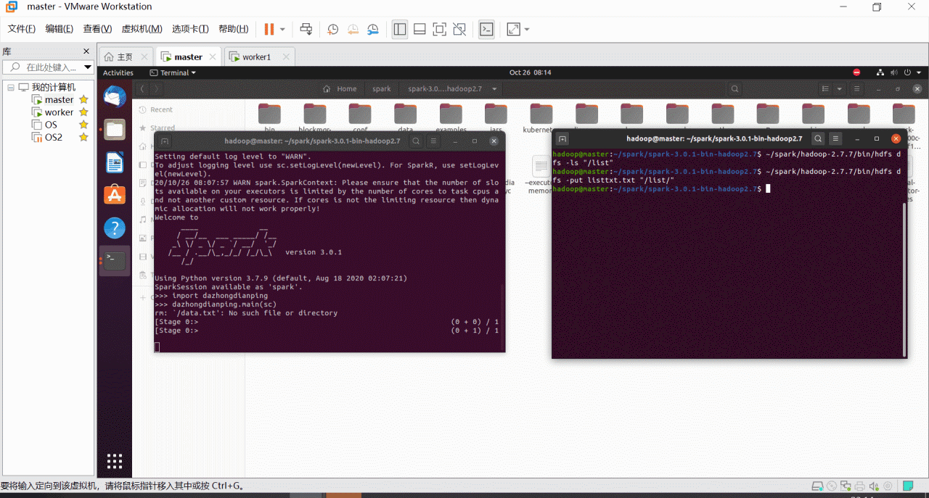
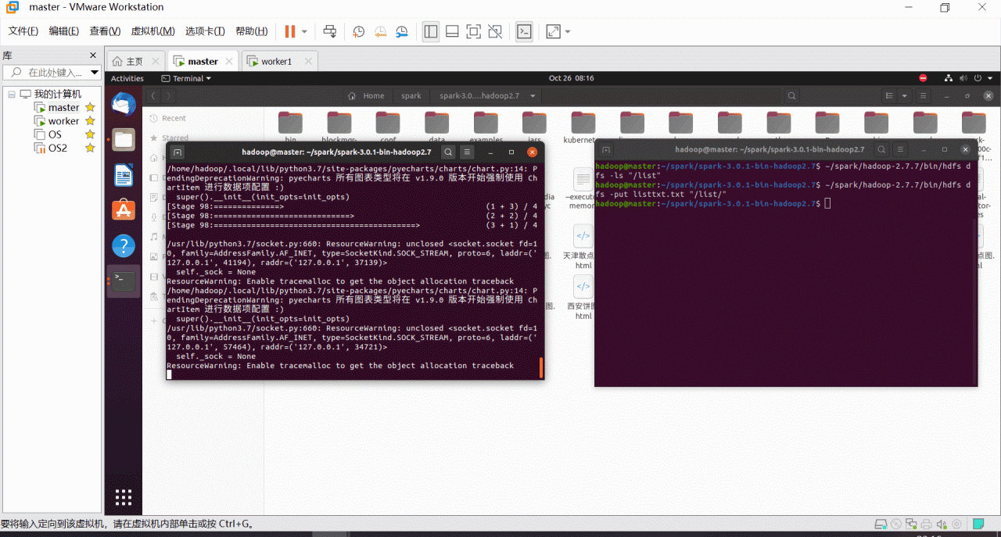
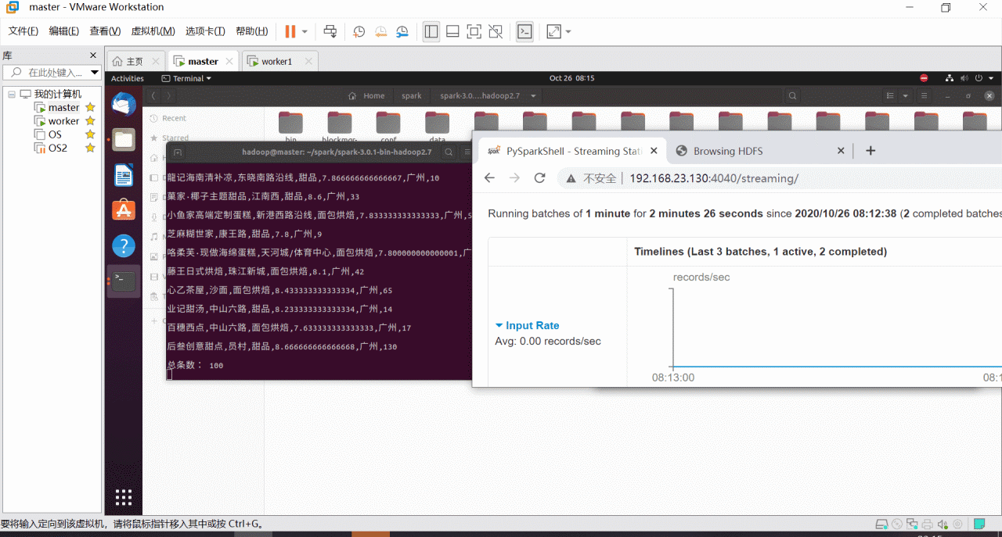
流计算

Slide 14
主题五
最终结果展示

Slide 15
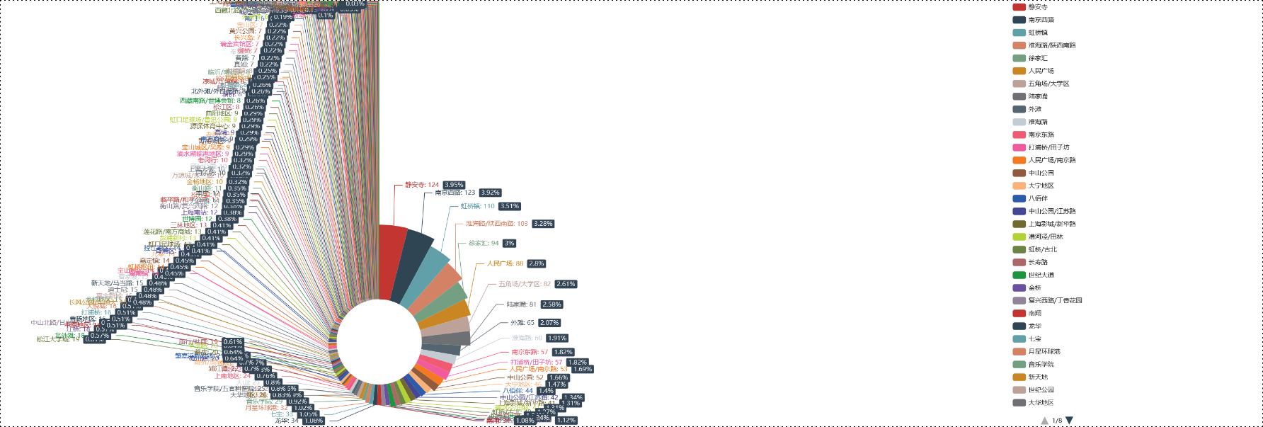
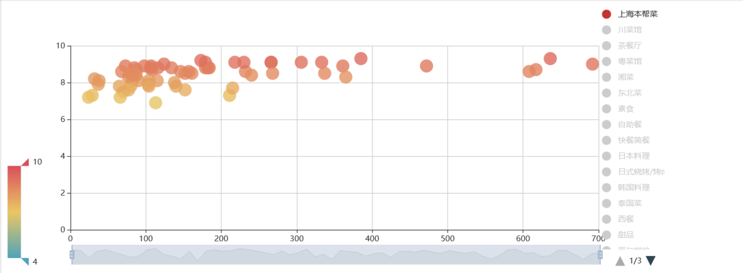
结果动态展示
各商圈饭店分布图
各种类饭店人均消费与数量的关系图

Slide 16
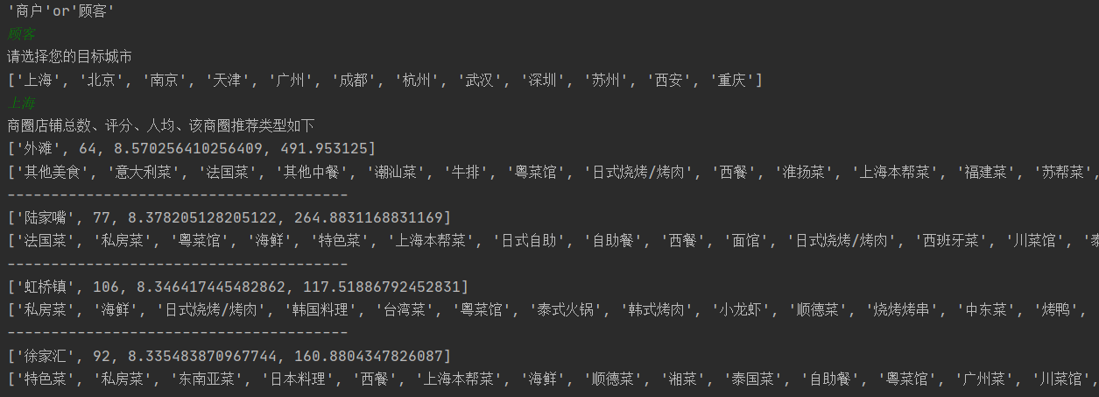
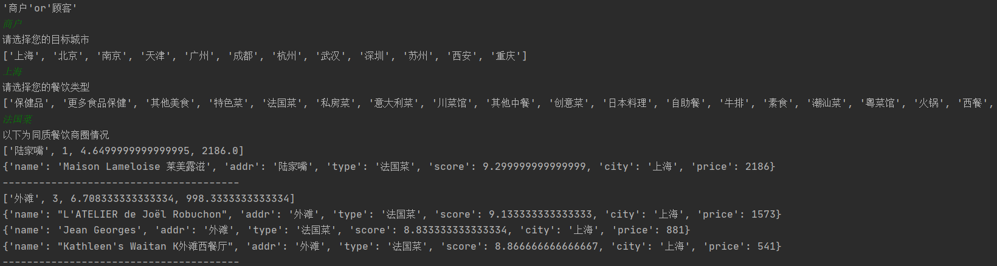
推荐系统展示
顾客
商家

Slide 17



结论
大众点评的反爬取严重限制了数据的选取范围
资金不足，无法购买服务器，只能用虚拟机跑，但是速度其实还可以接受
Python的pyspark工具很好用
其实大体上看各种类饭店人均、数量、分布之间的关系都差不多

Slide 18
谢谢

